Slide 1

Розробка програмного засобу стеганографічного захисту інформації в цифрових зображеннях
ТЕМА КУРСОВОЇ РОБОТИ:
Виконав: студент КНТ-113сп Щедровський Іван
Керівник: доцент Зайко Тетяна
email: schedrovskiyivam@gmail.com
telegram: @ltlaitoff

Slide 2
ЗМІСТ:
Мета роботи
Результати аналізу предметної області
Аналіз програм аналогів
Структурна схема системи
Середовище функціонування
Демонстрація роботи
Висновки
2

Slide 3
МЕТА РОБОТИ:
Метою цієї роботи є розробка вебзастосунку для вбудовування інформації в цифрові зображення
3

Slide 4

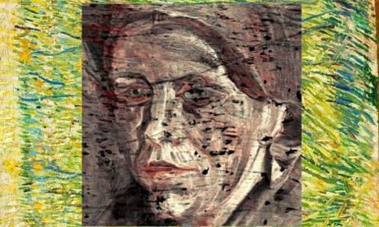
АНАЛІЗ ПРЕДМЕТНОЇ ОБЛАСТІ:
Стеганографія має довгу історію
Існує велика кількість інструментів
Багато методів побудовані на основі LSB
Приховування в зображені є дуже гарним
Метод BPCS працює краще, а ніж LSB
4

Slide 5
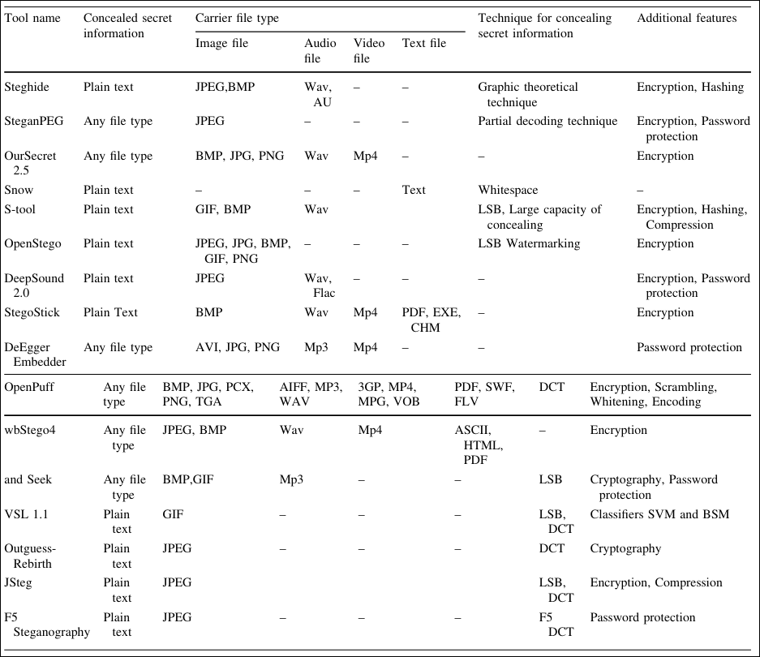
Pilania U., Tanwar R., Gupta P. A roadmap of steganography tools: conventional to modern // Spatial Information Research. – 2021. – Vol. 29. – Pp. 10.1007/s41324-021-00393-7.
5

Slide 6
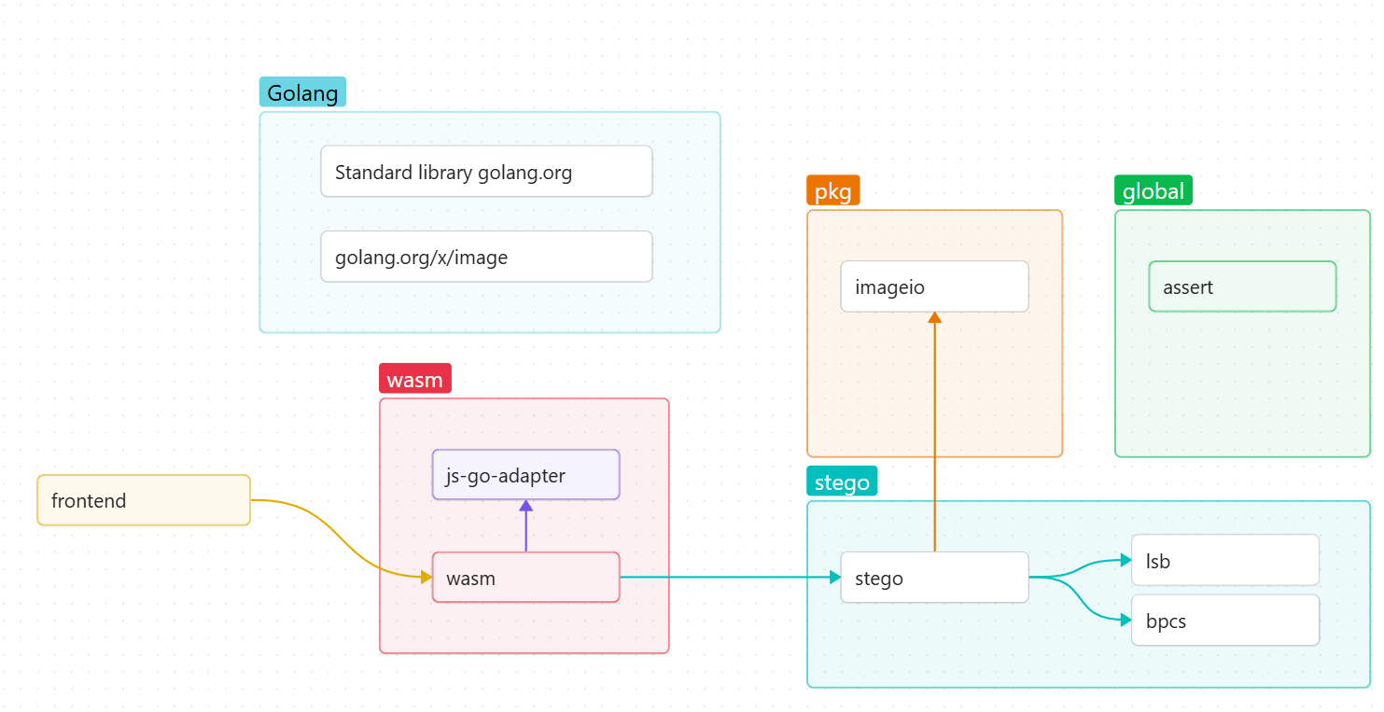
СТРУКТУРНА СХЕМА СИСТЕМИ:
6

Slide 7
СЕРЕДОВИЩЕ ФУНКЦІОНУВАННЯ:
Для експлуатації застосунку потрібен браузер з підтримкою стандарту WebAssembly
7

Slide 8
ДЕМОНСТРАЦІЯ ПРОГРАМИ
8

Slide 9
ВИСНОВКИ:
У ході виконання курсової роботи було створено застосунок, який забезпечує можливість приховування даних в зображеннях різних видів для майбутньої їх передачі через мережу.
Під час аналізу предметної області було визначено основні методи для приховування зображень, набуто знань про інші методи, а також існуючі програми та логіку їх роботи.
Було виконано проєктування системи, а також її розробка
Розроблено супровідну документацію в вигляді керівництва програміста, керівництва оператора, опису програми та специфікації
Тестування показало, що застосунок працює ефективно та відповідає технічному завданню. Також в результаті тестування було знайдено моменти, які можна буде покращити під час підтримки застосунку.
9

Slide 10
ДОПОВІДЬ ЗАВЕРШЕНО
10

